Slide 1
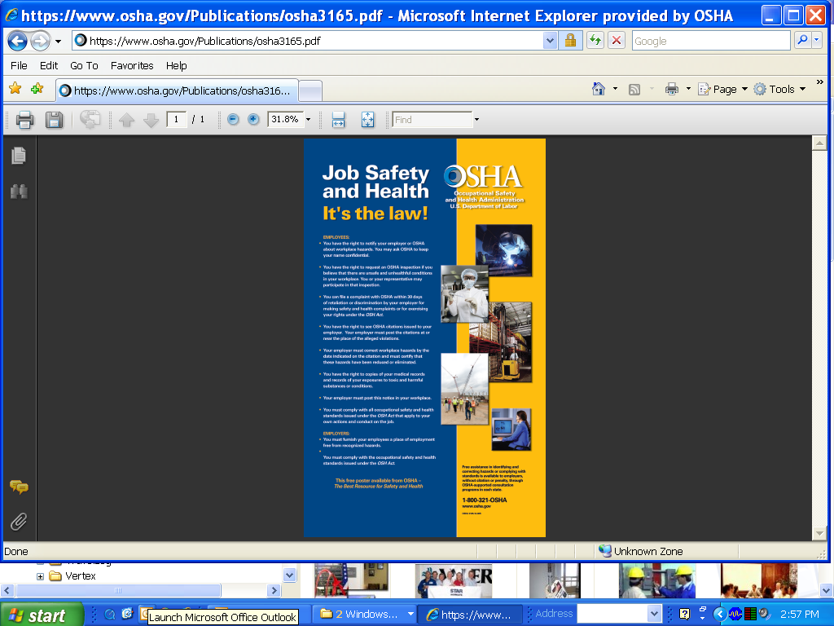
Orientación de OSHA
“This material was produced under grant number SH-22300-11-60-F-17 from the Occupational Safety and Health Administration, U.S. Department of Labor. It does not necessarily reflect the views or policies of the US Department of Labor, nor does mention of trade names, commercial products, or organization imply endorsement by the U.S. Government”
Notes:
Bienvenidos – Alguien sabe lo que significa OSHA o que representa?

Slide 2
Seguridad en el Trabajo
OSHA - es la Administración de Seguridad y Salud Ocupacional - ley que rige la seguridad laboral (esta ley fue aprobada en 1970). OSHA trabaja en conjunto con los empleadores para garantizar condiciones de trabajo seguras y saludables para los empleados .
El entonces Presidente Nixon aprovo la Acta OSH
Bajo OSHA usted tiene derecho a:
  un ambiente de trabajo sano y seguro
  recibir información
  obtener entrenamiento
  solicitar que una situación peligrosa sea corregida, para presentar quejas, y para participar en el proceso de la corrección
  ser protegido contra represalias
  Nota:
  Si usted cree que a sido sancionado por ejercer sus derechos, es necesario ponerse en contacto con OSHA dentro de 30 días
  Todos los empleados tienen los mismos derechos bajo OSHA no importar su situación migratoria
  OSHA también requiere que los empleadores con 10 o más empleados mantengan un registro de todas las lesiones y enfermedades que ayan sucedido en su lugar de trabajo - que se llama registro 300 de OSHA
Notes:
Explain what OSHA stand for and the main purpose for the regulations is to save lives and reduce injuries in the workplace.
OSHA works together with employers and requires your employer to train you to work safely. Very important to highlight that Safety in the workplace is everyone’s responsibility!

Slide 3
Seguridad en el Trabajo
Contenido de Seguridad
Entrada a espacios limitados
Seguridad y Eléctricidad
Reaccion ante una Emergencia
Protección de los ojos
Prevención de Incendios
Primeros Auxilios y agentes patógenos provenientes por la sangre
Equipo de Protección Personal - Protección de manos, y de pies – Conservacion del oido
Seguridad con los Montacargas
Su derecho a saber HAZMAT / MSDS
Protección de la Cabeza
Elevación y Ergonomía - Resbalones, tropezones y caídas
Bloquear / Rotular
Protección de Maquinaria
Manipulación de materiales
Protección respiratoria
Seguridad con la herramienta
Violencia en el Lugar de Trabajo/Seguridad en el lugar de trabajo
  La Seguridad en el trabajo es responsabilidad de todos!
Notes:
Manufacturing companies have many safety hazards – we will review the following.

Slide 4
Seguridad en el Trabajo
Para contactar a OSHA:
Para emergencias, llame al 1-800-321-6742
Si no , contacte la oficina de OSHA al:
230 S. Dearborn St. Room 3244 Chicago, IL 312-353-2220
1600 167th St. Suite 91 Calumet City 708-891-3800
701 Lee St. Des Plains 847-803-4800
O visite la pagina Web - http://www.osha.gov
Nota:
Cualquiera que trabaje en los lugares de trabajo cubiertos por la ley OSHA tiene el derecho de llamar a OSHA en su lugar de trabajo.

Slide 5

Seguridad en el Trabajo/
Alistamiento Laboral
Gracias – Preguntas

